Slide 1

ПО Пуксинская школа

Slide 2
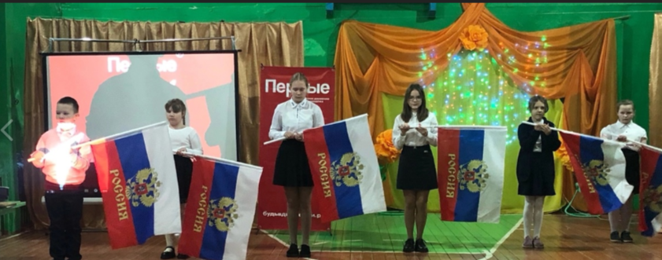

Slide 3
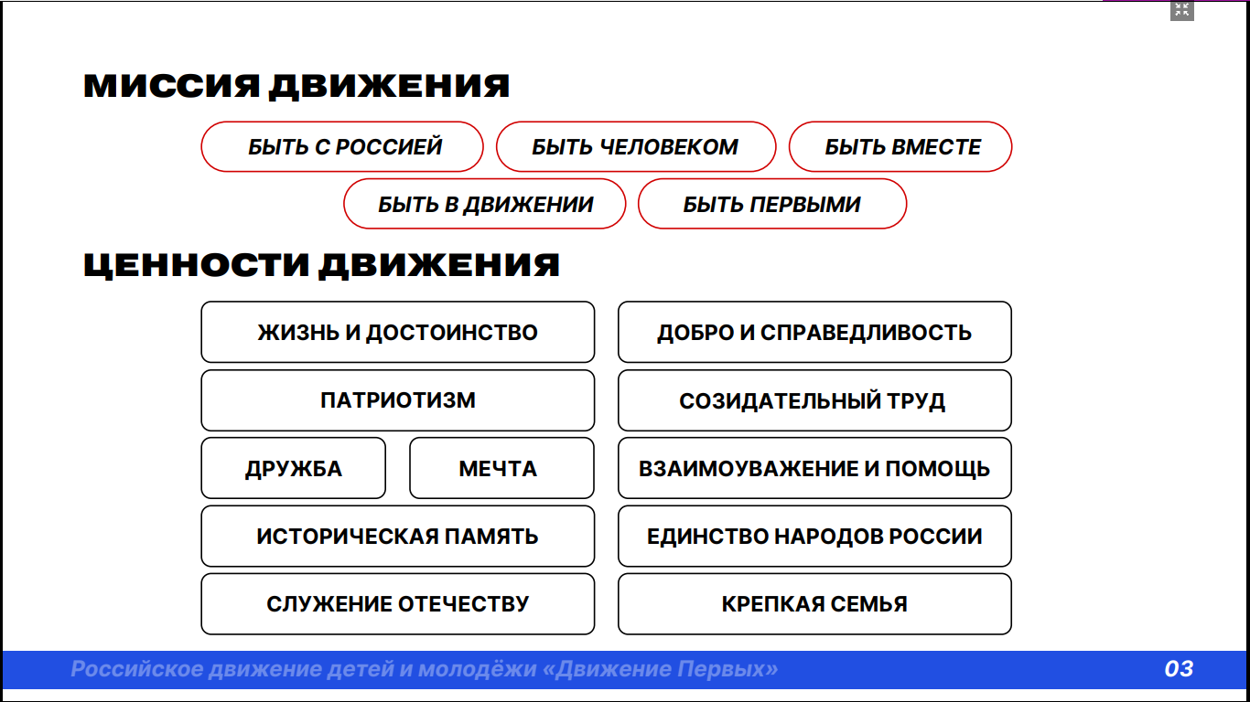

Slide 4
Быть в движении!
Быть нужным ни словом, а действием,
Быть сильным, здоровым-
Значит быть Первым!
Наш девиз:

Slide 5
Наша организация существует с 2023 года для того, чтобы вдохновлять молодое поколение и развивать сильные лидерские качества.
И у нас уже зародились нужные и важные для современного мира традиции:
-Активисты Движения Первых обсуждают план действий и участвуют в акциях и тематические мероприятиях.
Каждый участник нашего первичного отделения вправе сам выбирать, в каких мероприятиях и конкурсах ему участвовать, каждый может сам выразить свои точку зрения и выступить со своей инициативой

Slide 6
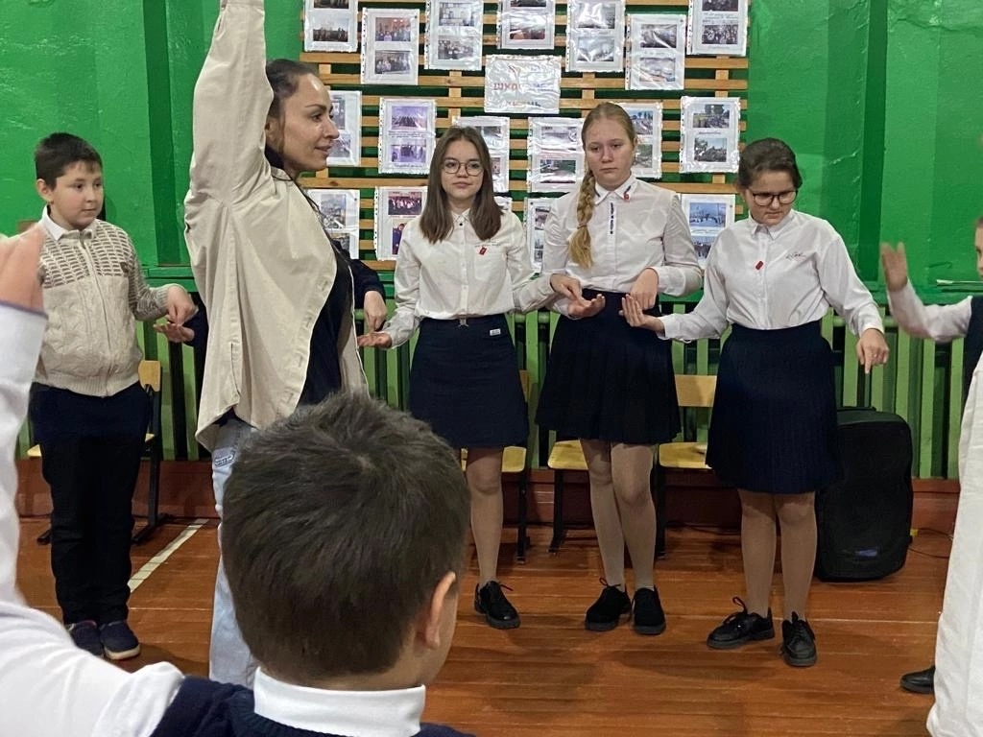

Slide 7
-Еженедельно утро понедельника начинается с поднятия Государственного флага и исполнения Гимна РФ, проведения занятий «Разговоры о важном».
-Все члены Движения Первых нашей школы участвуют в Днях единых действий и совершают социально-значимые дела

Slide 8
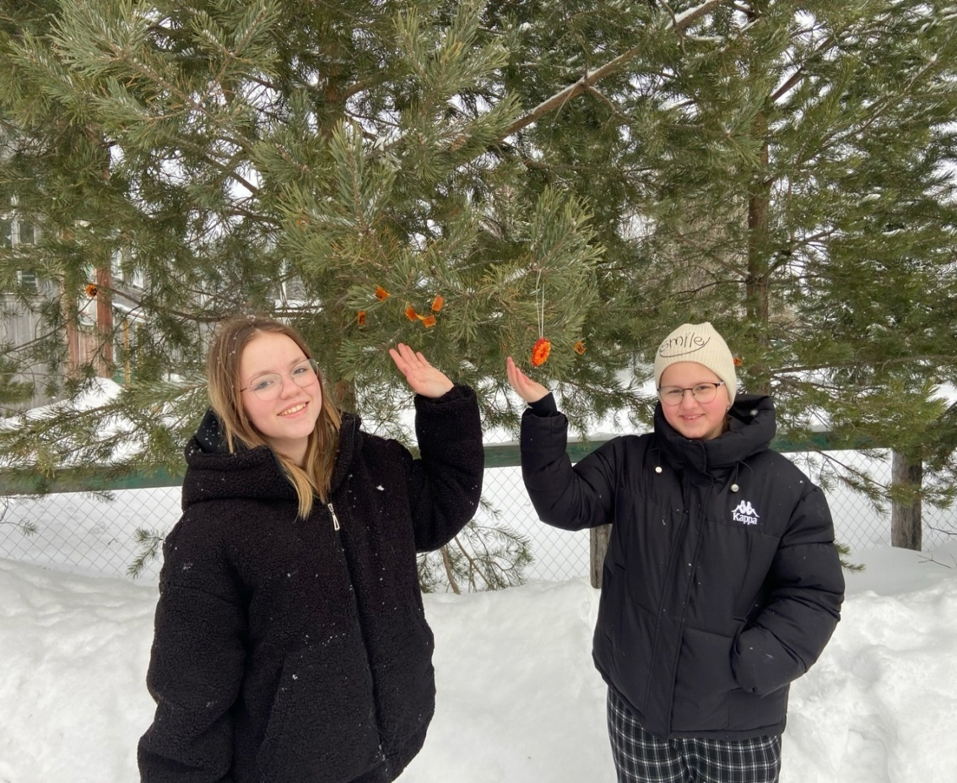
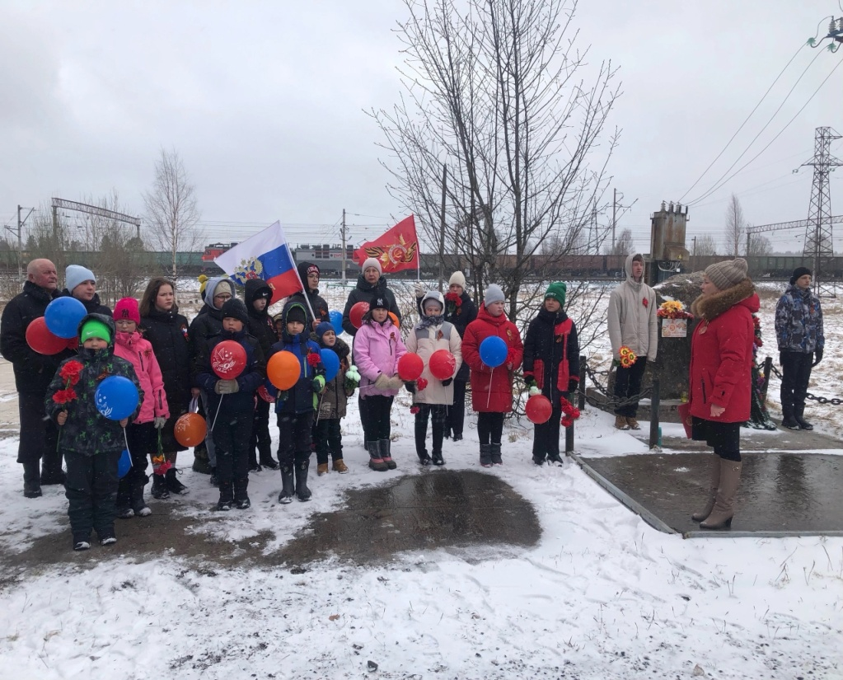
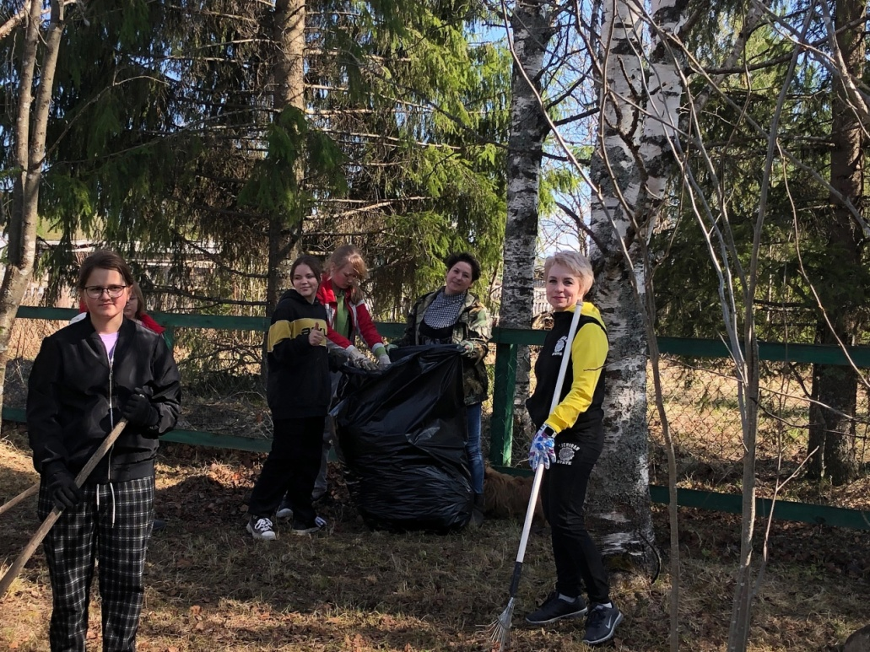
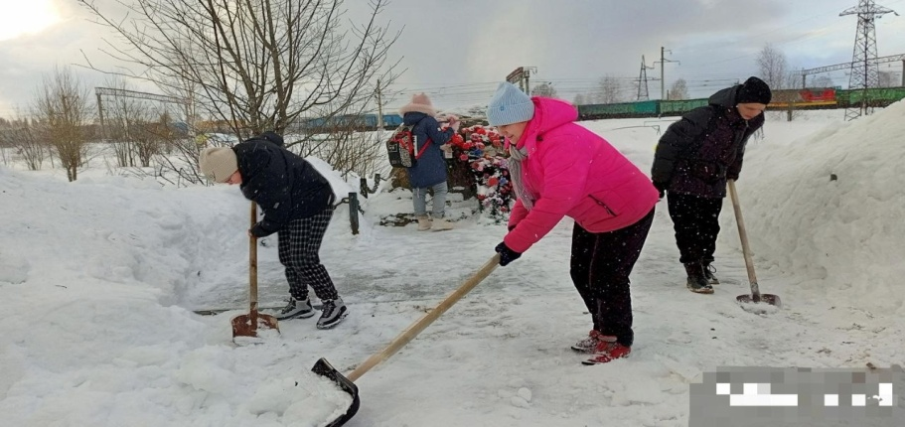
Обучающиеся школы проводят регулярные субботники, ухаживая за территорией школы, проводят Дни экологии.

Slide 9
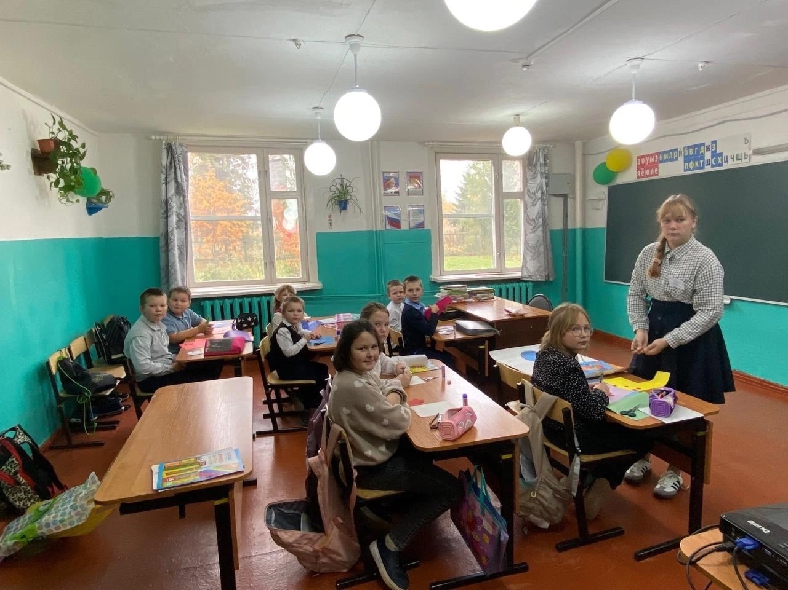
Проводим День Самоуправления в школе
Чествуем учителей и посещаем на дому ветеранов педагогического труда перед Днём учителя.
Добрая традиция в День учителя отдавать первенство правления в руки юных лидеров, которые проявляют свои лучшие качества педагога.

Slide 10
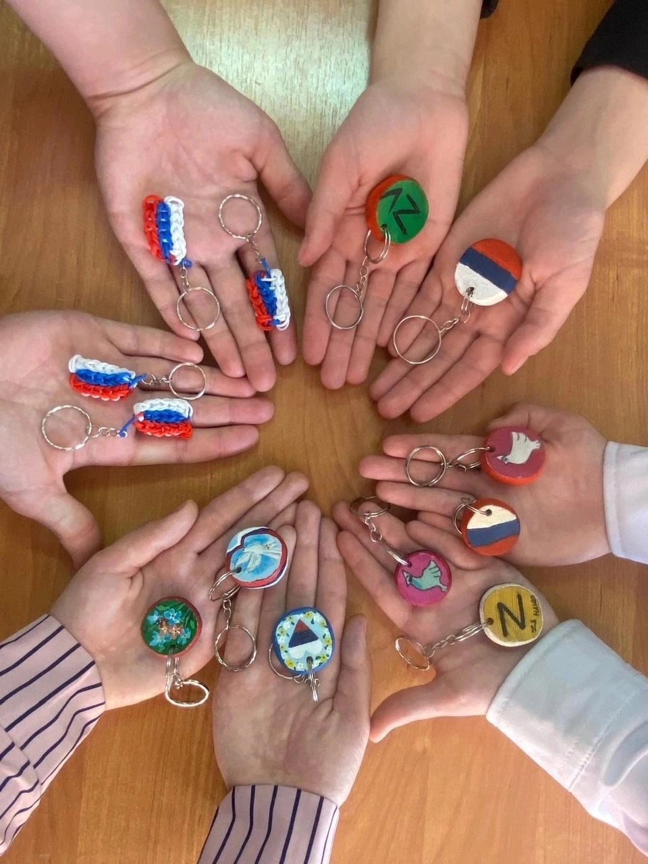
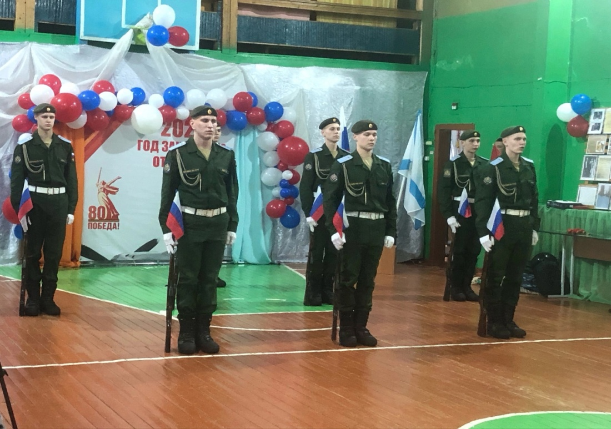
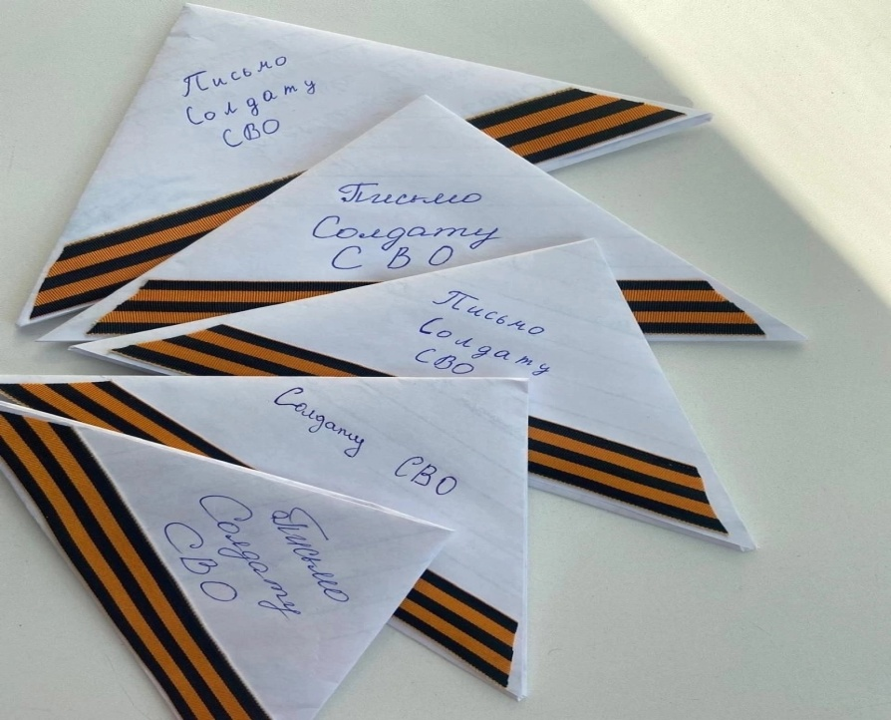
Наставник организует встречи с участниками СВО.
…Пишем письма и мастерим своими руками "Обереги добра"- брелоки для военнослужащих, принимающих участие в СВО.-Участвуем во Всероссийских акциях «Бессмертный полк», «Георгиевская ленточка», «Свеча Памяти»,«Окна Победы», «Вахта Памяти», "Поздравление Детей войны«…

Slide 11
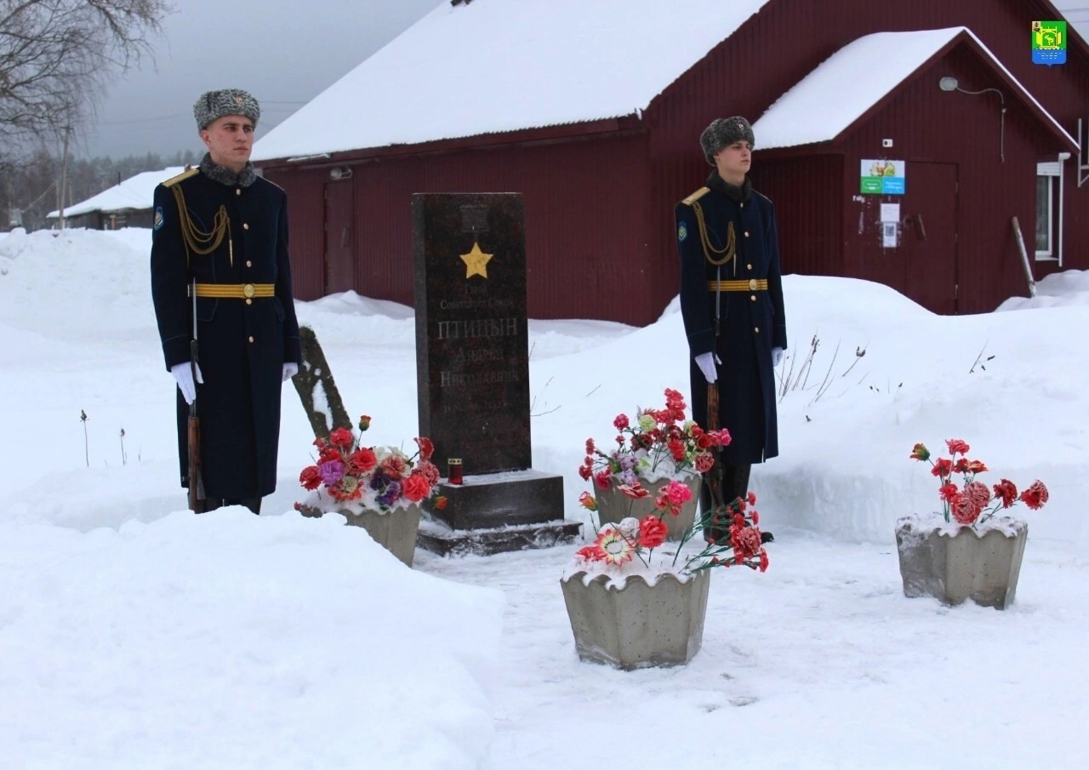
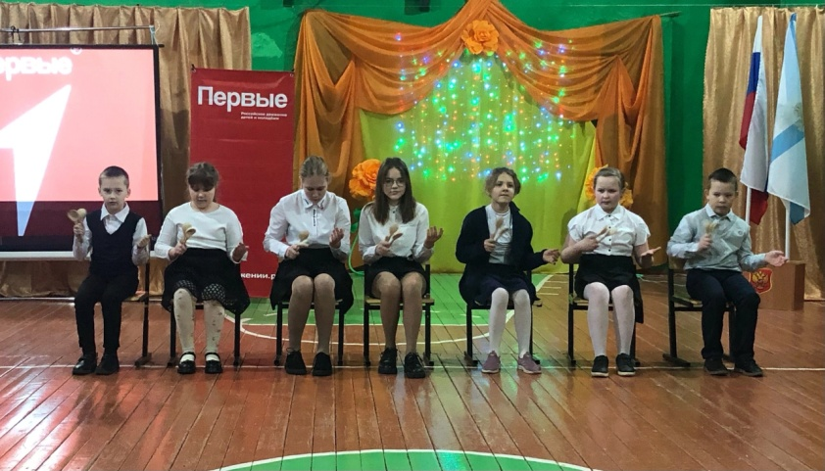
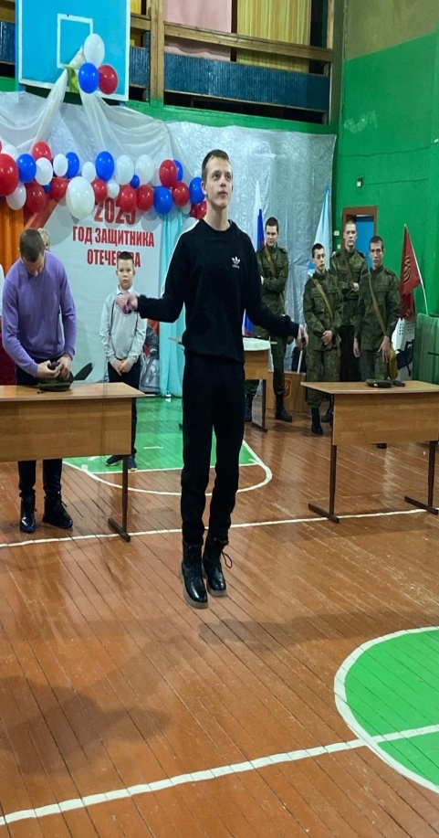
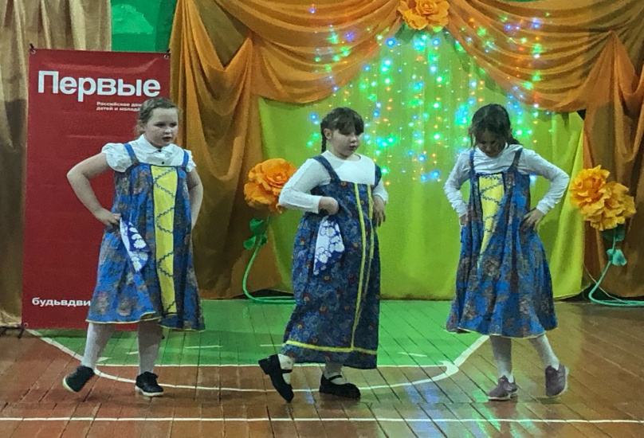
Готовим концертную программу.
Участвуем в торжественных мероприятиях
Участвуем в торжественных мероприятиях
Занимаемся творчеством

Slide 12
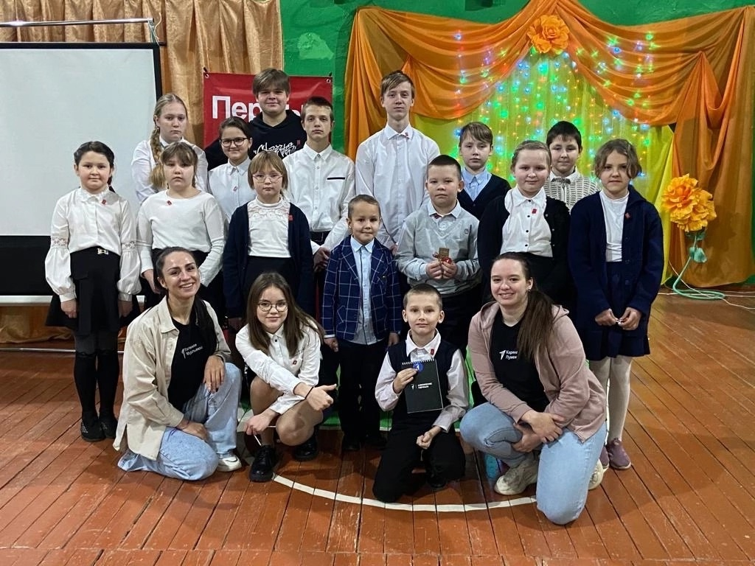
Мы поддерживаем лучшие традиции и всегда открыты к новому!

